Slide 1
DEPARTAMENTO DE CIENCIAS ECONÓMICAS ADMINISTRATIVAS Y DEL COMERCIO
TRABAJO DE TITULACIÓN, PREVIO A LA OBTENCIÓN DEL TÍTULO DE INGENIERA EN FINANZAS Y AUDITORÍA CPA
AUTORA:
FERNÁNDEZ PURUNCAJAS, KELLY ALEJANDRA
TEMA: “DIGITALIZACIÓN EN LAS COOPERATIVAS DE AHORRO Y CRÉDITO
DEL SEGMENTO TRES Y SU INFLUENCIA EN EL CRECIMIENTO ECONÓMICO
EN EL PERIODO 2015-2017”
DIRECTORA: DRA. GALARZA TORRES, SANDRA PATRICIA
SANGOLQUI
2020

Slide 2
ÍNDICE
1. Problema
2. Objetivos
3. Hipótesis
4. Marco teórico
5. Metodología
6.Resultados
7. Conclusiones y Recomendaciones

Slide 3
1. PROBLEMA DE INVESTIGACIÓN
Causas
Sistema financiero compuesto por 535 cooperativas
Efectos
Falta de atención en relación a la digitalización para satisfacer a los usuarios.
Alta competencia y dificultad de sobresalir en el mercado.
Desconocimiento de las ventajas de aplicar digitalización en servicios.
Usuarios realizan sus transacciones físicamente
Bajo crecimiento económico en las cooperativas de ahorro y crédito.
4 de cada 10 cooperativas cierran sus puertas por falta de implementar digitalización en sus procesos y servicios.

Slide 4
2. OBJETIVOS DE INVESTIGACIÓN
OBJETIVOS ESPECÍFICOS
OBJETIVO GENERAL
Elaborar un marco teórico y referencial para sustentar el trabajo de investigación.
Determinar la relación entre la digitalización y desarrollo económico en las cooperativas de ahorro y crédito del segmento tres en el período 2015-2017.
Establecer la influencia de la digitalización en el desarrollo económico empresarial de las cooperativas de ahorro y crédito del segmento tres.
Analizar la perspectiva del usuario o socio en el uso de la digitalización en las cooperativas de ahorro y crédito del segmento tres.
Determinar la relación que se genera entre la digitalización y el desarrollo económico empresarial en las cooperativas de ahorro y crédito del segmento tres.

Slide 5
3. HIPÓTESIS
H₁: Existe influencia entre la digitalización y el crecimiento económico empresarial en las cooperativas de ahorro y crédito del segmento tres.
H₂: Los usuarios y socios de las cooperativas de ahorro y crédito del segmento 3 están interesados en la digitalización en los servicios.
H₃: Existe una relación positiva entre la digitalización y el desarrollo económico

Slide 6
4. MARCO TEÓRICO
Teoría de los Stakeholders
Freeman (1994)
Teoría de la Información Shannon y Warren. (1940)
Teoría de la Globalización Carlsson, et al. (1995)
Teoría Ventaja Competitiva Porter (1982)
La información debe adoptar los cambios tecnológicos y cibernéticos que cambian con el tiempo.
Aplicadas para resguardar el interés legítimo:
Empleados
Clientes
Medio ambiente
Proveedores
Comunidad
Organismos de control
Accionistas
nuevas tecnologías desde la aparición de máquinas de escribir hasta la actualidad debemos sacar provecho y utilidad.
Todas las organizaciones tienen las mismas posibilidades pero hay una que aplica acciones o estrategias para establecer una posición dentro del mercado.

Slide 7
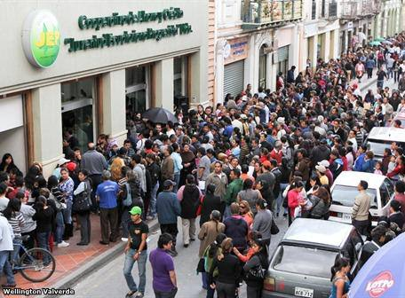
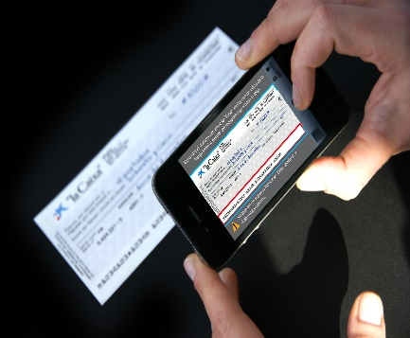
4. MARCO TEÓRICO
¿Qué es Digitalización?
Digitalización: “Proceso de encriptar (código binario) cualquier información a formato digital y gracias a esta tecnología se puede modificar las obras, copiarlas y transmitirlas”.
Procesos
Productos (b/s)
Transformación digital
Modelo de negocios
Ítem | Sin digitalización | Con digitalización
Estrategia | Centrado en la cooperativa | Centrado en el socio
Horario | 8 horas diarias | 24 horas diarias
Objetivo | Procesos eficientes | Optimización de recursos
Actividad | Venta de préstamos y ahorro | Asesoramiento de servicios
Capacidad de atención | Asistido por humanos | Asistido por humanos y bots (programa informático que realiza tareas repetitivas)
Proceso | Manual | Automatizado
Locaciones | Física | Digital

Slide 8
4. MARCO TEÓRICO
EVOLUCIÓN
SERVICIOS DIGITALES
1970
1983
1994
2007
01
Herramientas de transmisión de información
Disrupción de modelo de negocios a través de la interacción masiva con diversos canales de servicio.
02
03
Cambio de un modelo tradicional a un modelo virtual
Cajeros automáticos
Sistemas de respuesta de voz
Tarjetas de crédito y debito
Homelink
Banca en línea
Banca Móvil
04
Puede desarrollar o no una ventaja competitiva

Slide 9
4. MARCO TEÓRICO
Modelo de Katz y Callorda
Índice compuesto multidimensional
Medir la capacidad de un país y su población para usar tecnologías digitales
Comparaciones y establecer un puesto dentro del sector tecnológico
Accesibilidad
Asequibilidad
Capacidad
Confiabilidad
Capital Humano
Utilidad
IDEI: ÍNDICE MUNDIAL DE DIGITALIZACIÓN
Dimensiones para medir la digitalización:
ECUADOR

Slide 10
4. MARCO TEÓRICO
Crecimiento Económico Empresarial
Sirve como evaluador financiero a través el cual mide el nivel de cumplimiento de expectativas que tiene una entidad.
SEPS
Vulnerabilidad del patrimonio
Liquidez
Intermediación Financiera
Suficiencia Patrimonial
Morosidad de la cartera
Rentabilidad
Agrupación de técnicas
Fortalezas y debilidades
Ratios financieros
1. A través del tiempo
Estrategias y decisiones adecuadas para la empresa
2. Índices financieros

Slide 11
5. MARCO METODOLÓGICO
Objeto de estudio
- Cooperativas del segmento 3 del DMQ
Alcance
- Exploratorio
- Correlacional
Enfoque
- Mixto
Fuentes de información
- Secundarias
- Primarias
Diseño
- No experimental longitudinal
Instrumentos
- Entrevista
- Encuesta
Notes:
Cualitativa comprende y profundiza los fenómenos explotarios de

Slide 12
5. MARCO METODOLÓGICO
Tipo de muestreo
Probabilístico
Estratificado
Estratificación por cooperativa
$$n=\frac{N.Z^{2}.p.q}{e^{2}.\left(N−1\right)+Z^{2}.p.q}$$
COAC | N de usuarios | Peso % | N encuestados
1 | 23711 | 30% | 114
2 | 20802 | 26% | 100
3 | 13681 | 17% | 65
4 | 12332 | 15% | 59
5 | 9197 | 12% | 44
Total | 79723 | 100% | 382
$$n=\frac{79723∗{1,96}^{2}∗0,5∗0,5}{{0,05}^{2}∗\left(79723−1\right)+{1,96}^{2}∗0,5∗0,5}=382$$
Fuente: (Superintendencia de Economía Popular y Solidaria, 2020)
Tamaño de la población (N) = 79723
Nivel de confianza (NC) = 95% , valor de (Z) = 1,96.
Error máximo aceptable (e) = 5%
Probabilidad de éxito (p) = 0,5 (50%) se toma el caso extremo de variabilidad.
Probabilidad de fracaso (q) = 1-p = 1-0,5 = 0,5 (50%).
Notes:
Cualitativa comprende y profundiza los fenómenos explotarios de

Slide 13
5. MARCO METODOLÓGICO
INSTRUMENTOS
Encuesta
Validez
Fiabilidad
Fiabilidad
Escala de Likert
Validación de expertos
Alfa de Cronbach
Análisis Factorial
Método Delphi
Resumen de procesamiento de casos
 |  | N | %
Casos | Válido Excluidoª Total | 382 0 382 | 100,0 ,0 100,0
Prueba de Esfericidad
Matriz de componentes rotados
Estadísticas de fiabilidad
Alfa de Cronbach | N de elementos
0,932 | 15

Slide 14
5. MARCO METODOLÓGICO
ANÁLISIS FACTORIAL
Prueba de esfericidad Bartlett y Kaiser-Mayer-Olikin (KMO)”
Dimensiones
 | Accesibilidad | Asequibilidad | Confiabilidad | Capacidad | Utilidad | Capital Humano
9 | ,600 | ,347 | ,533 | ,306 | -,177 | -,042
10 | ,812 | ,007 | -,065 | -,036 | ,972 | ,112
11 | ,736 | ,287 | ,454 | ,129 | -,022 | ,109
12 | ,167 | ,970 | ,039 | ,053 | ,115 | ,370
13 | ,176 | ,263 | ,855 | ,220 | -,091 | ,051
14 | ,455 | ,233 | ,771 | ,124 | ,000 | ,066
15 | ,258 | ,192 | ,557 | ,671 | -,096 | -,089
16 | ,476 | ,254 | .477 | .643 | ,032 | ,011
17 | ,249 | ,406 | ,167 | ,749 | -,162 | ,117
18 | ,069 | ,256 | ,479 | ,475 | ,569 | ,035
19 | ,316 | ,463 | ,243 | ,538 | ,638 | ,107
20 | ,366 | ,160 | ,173 | ,184 | ,866 | ,249
21 | ,305 | ,048 | ,243 | ,084 | ,153 | ,848
22 | ,176 | 1,85 | ,226 | ,216 | -,020 | ,885
23 | ,303 | ,121 | ,221 | ,407 | -,232 | ,721
Método de extracción: análisis de componentes principales. Método de rotación: Varimax con normalización Kaiser. La rotación ha convergido en 6 iteraciones.
Medida Kaiser-Meyer-Olkin de adecuación de ,749
Muestreo
Prueba de esfericidad | Aprox. Chi-cuadrado | 562,019
de Bartlett | GI | 105
 | Sig. | ,000
p-valor < 0,05 SI
p-valor > 0,05 NO
Sig. = 0,000
Se acepta la hipótesis alternativa y se aplica el análisis factorial.
Si el resultado es >0,70 la correlación sugiere la aplicación del análisis factorial
Varianza total explicada
Componente | Autovalores iniciales |  |  | Sumas de cargas al cuadrado de la extracción
 | Total | % de varianza | % acumulado | Total | % de varianza | % acumulado
1 | 8,989 | 59,928 | 59,928 | 8,989 | 59,928 | 59,928
2 | 1,376 | 9,171 | 69,099 | 1,376 | 9,171 | 69,099
3 | 1,204 | 8,030 | 77,129 | 1,204 | 8,030 | 77,129
4 | ,893 | 5,956 | 83,085

Slide 15
5. MARCO METODOLÓGICO
INSTRUMENTO: ENCUESTA
DIMENSIÓN | DEFINICIÓN | VARIABLE | ITEM
ACCESIBILIDAD | Adopción de terminales y redes que permiten acceder a los servicios, aplicaciones y contenidos | Disponibilidad | ¿Puedo acceder al servicio digital de mi preferencia lo puedo hacer desde cualquier sitio?
 |  | Disponibilidad | ¿Al momento de acceder al servicio digital de mi preferencia presenta errores en su plataforma?
 |  | Disponibilidad | ¿Puedo utilizar el servicio digital de mi preferencia las 24 horas del día los 7 días de la semana?
ASEQUIBILIDAD | Precio de productos y servicios de TIC | Costo | ¿Me resulta costoso realizar una transacción en el servicio digital de mi preferencia?
CAPACIDAD | Transferencia de volúmenes elevados de información digital a velocidades adecuadas. Rapidez de descarga o envío de información. | Funcionalidad | ¿Realizo varios tipos de transacciones a través del servicio digital de mi preferencia?
 |  | Funcionalidad | ¿El servicio digital de mi preferencia es amigable es decir se adapta y entiende mis necesidades como usuario?
CONFIABILIDAD | Infraestructura disponile de telecomunicaciones a partir de la inversión realizada. | Confiabilidad | ¿Considero que el servicio digital de mi preferencia es seguro y confiable?
 |  | Confiabilidad | ¿Puedo realizar transacciones de manera ágil y segura desde el servicio digital de mi preferencia?
 |  | Confiabilidad | ¿Cuándo realizo una transacción en el servicio digital de mi preferencia la cooperativa me envía avisos o alertas sobre lo ocurrido, así como respecto a nuevos productos y servicios?
UTILIDAD | Control de aplicaciones y cambio en los procesos de negocio indicando asimilación de tecnologías digitales | Satisfacción | ¿El servicio digital de mi preferencia cumple con los servicios prometidos como visualizar su estado de cuenta, realizar transferencias, hacer pagos, etc.?
 |  | Satisfacción | ¿El servicio digital de mi preferencia es actualizado en contenido, diseño o imagen?
 |  | Satisfacción | ¿Considera que su cooperativa debe lanzar nuevos servicios digitales?
RECURSOS HUMANOS | Nivel de capacitación a las personas que desarrollan productos y servicios digitales en la empresa | Servicio | ¿Si tengo problemas con el servicio digital de mi preferencia, la cooperativa los soluciona de manera eficiente?
 |  | Servicio | ¿El personal de la cooperativa responde a mis preguntas e inquietudes respecto al uso del servicio digital de mi preferencia?
 |  | Servicio | ¿Considero qué, mediante el servicio digital de mi preferencia, la cooperativa me brinda una atención individual y personalizada?

Slide 16
5. MARCO METODOLÓGICO
INSTRUMENTO: ENTREVISTA
DIMENSIÓN | DEFINICIÓN | VARIABLE | ITEM
ACCESIBILIDAD | Adopción de terminales y redes que permiten acceder a los servicios, aplicaciones y contenidos | Disponibilidad | 1. ¿Cuenta con herramientas digitales dentro de su cooperativa?
ASEQUIBILIDAD | Precio de productos y servicios de TIC | Costo | 2. ¿Cuál es el porcentaje de presupuesto asignado para los servicios digitales durante un año en su cooperativa?. Explique su respuesta?
CAPACIDAD | Transferencia de volúmenes elevados de información digital a velocidades adecuadas. Rapidez de descarga o envío de información. | Funcionalidad | 3. ¿Usted considera que es beneficioso utilizar servicios digitales en su cooperativa?
CONFIABILIDAD | Infraestructura disponile de telecomunicaciones a partir de la inversión realizada. | Confiabilidad | 4. ¿La alta dirección de la cooperativa manifiesta y pone en práctica el interés de fortalecer el uso de servicios digitales basado en los resultados que han brindado?
UTILIDAD | Control de aplicaciones y cambio en los procesos de negocio indicando asimilación de tecnologías digitales | Satisfacción | 5. ¿Cuál es la relación costo-beneficio que identifica o ha percibido la cooperativa debido a la implementación de servicios digitales?
CRECIMIENTO ECONÓMICO | Evaluador financiero a través el cual mide el nivel de cumplimiento de expectativas que tiene una entidad. | Servicio | 6. ¿Usted considera que la implementación de servicios digitales influye en el crecimiento económico empresarial de la cooperativa?

Slide 17
6. RESULTADOS

Slide 18
6. RESULTADOS
OBJETIVO
Establecer la influencia de la digitalización en el crecimiento económico empresarial de las cooperativas de ahorro y crédito del segmento tres.
Principales hallazgos de la entrevista
HIPÓTESIS
H1: Existe influencia entre la digitalización y el crecimiento económico empresarial en las cooperativas de ahorro y crédito del segmento tres.
CONCLUSIÓN
ACEPTO

Slide 19
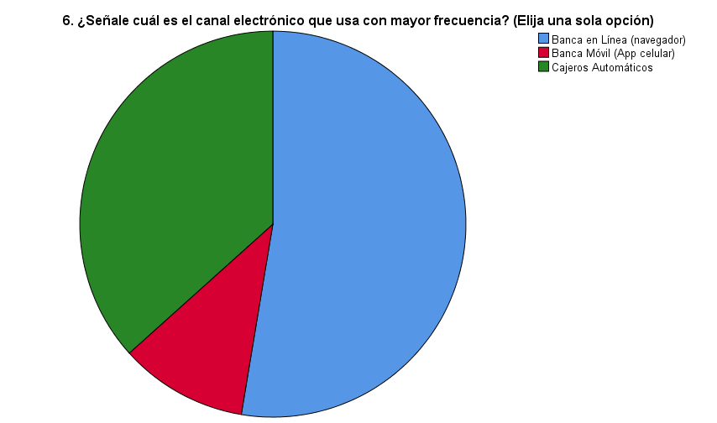
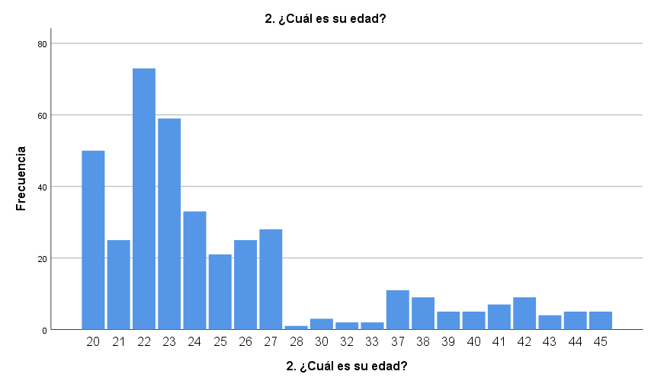
6. RESULTADOS
Principales hallazgos de la encuesta
Servicio digital más utilizado
Rango de edad de uso

Slide 20
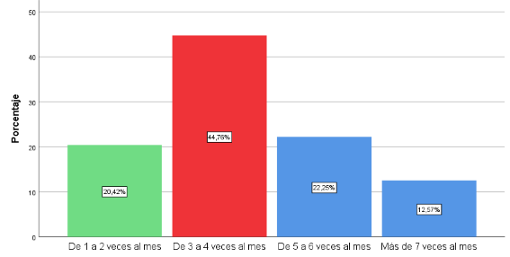
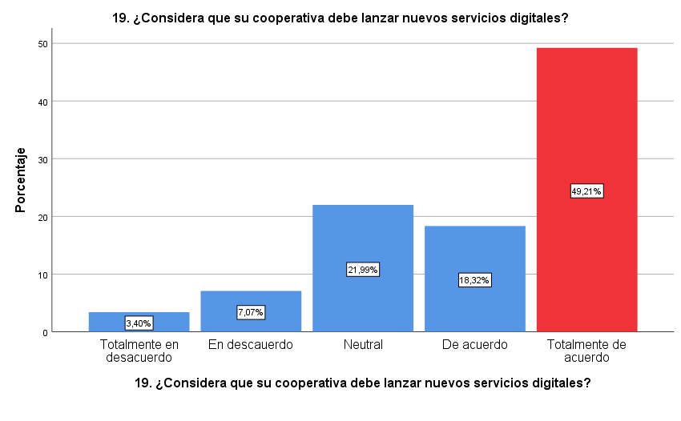
6. RESULTADOS
Principales hallazgos de la encuesta
Frecuencia de uso
Expectativa de nuevos servicios digitales
OBJETIVO | HIPÓTESIS | CONCLUSIÓN
Analizar la perspectiva del usuario y socios en el uso de la digitalización en las cooperativas de ahorro y crédito del segmento tres. | H2: Los usuarios de las cooperativas de ahorro y crédito del segmento tres están interesados en la digitalización en los servicios. | ACEPTO

Slide 21
6 RESULTADOS
Principales hallazgos del crecimiento económico empresarial
Ranking Liquidez |  | Ranking Rentabilidad |  | Ranking Int. Finac |  | Ranking Ef. Micro. |  | Ranking Suf. Pat |  | Ranking Vul .Pat. |  |  | Ranking Morosidad
Puesto | COAC | Puesto | COAC | Puesto | COAC | Puesto | COAC | Puesto | COAC | Puesto | COAC | Puesto |  | COAC
1 | 2 | 1 | 5 | 1 | 5 | 1 | 1 | 1 | 5 | 1 | 1 | 1 |  | 1
2 | 4 | 2 | 1 | 2 | 3 | 2 | 5 | 2 | 4 | 2 | 3 | 2 |  | 4
3 | 3 | 3 | 4 | 3 | 2 | 3 | 4 | 3 | 2 | 3 | 5 | 3 |  | 2
4 | 1 | 4 | 2 | 4 | 1 | 4 | 3 | 4 | 3 | 4 | 2 | 4 |  | 3
5 | 5 | 5 | 3 | 5 | 4 | 5 | 2 | 5 | 1 | 5 | 4 | 5 |  | 5
Teoría de la ventaja competitiva
Principales servicios digitales
Mayor digitalización mayor crecimiento económico empresarial

Slide 22
6. RESULTADOS
Correlación de Pearson
 |  | DIGITALIZACION | Liquidez | Rentabilidad | Intermediación financiera | Eficiencia microeconómica | Suficiencia patrimonial | Vulnerabilidad patrimonio | Morosidad cartera
DIGITALIZACION | Correlación de Pearson | 1 | -,123 | -,207 | ,581** | -,062 | ,712** | -,612** | -,666**
 | Sig. (bilateral) |  | ,606 | ,381 | ,007 | ,796 | ,000 | ,004 | ,001
 | N | 20 | 20 | 20 | 20 | 20 | 20 | 20 | 20
** La correlación es significativa en el nivel 0,01 (bilateral)
p-valor < 0,05 SI
p-valor > 0,05 NO
OBJETIVO | HIPÓTESIS | CONCLUSIÓN | OBSERVACIÓN
Determinar la relación que se genera entre la digitalización y el desarrollo económico empresarial en las cooperativas de ahorro y crédito del segmento tres. | H3: Existe una relación positiva entre la digitalización y el desarrollo económico. | ACEPTO | Se acepta la hipótesis alternativa pero solamente con los indicadores suficiencia patrimonial, vulnerabilidad patrimonio y morosidad de la cartera.

Slide 23
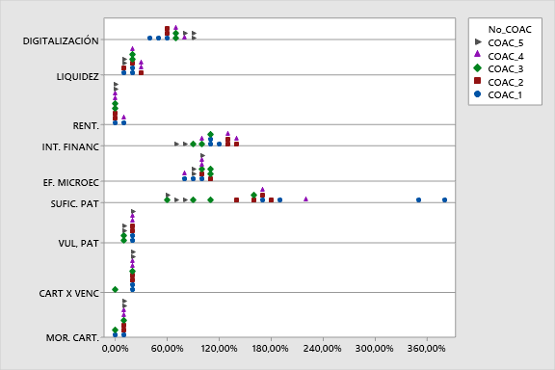
6. RESULTADOS
Por medio de los gráficos Dotplot se observa de que
La cooperativa 5 tiene mayor porcentaje de digitalización y los mejores resultados en gran parte de los indicadores
Se confirma el rankiado de índicadores y se observa:
>digitalización >crecimiento económico empresarial

Slide 24
7. CONCLUSIONES
Mediante el análisis de correlación de Perason y con el gráfico Dotplot se puede determinar que existe correlación positiva entre la digitalización con los indicadores suficiencia patrimonial, vulnerabilidad del patrimonio y morosidad de la cartera.
Los usuarios de las herramientas digitales de las cooperativas tienen gran aceptación con las dimensiones accesibilidad, asequibilidad, capacidad, confiabilidad, utilidad; sin embargo, presenta inconformidad con el recurso humano.

Slide 25
7. CONCLUSIONES
El mayor servicio digital utilizado por los usuarios de las cooperativas es la banca en línea, con una frecuencia de uso de 3 a 4 veces al mes.
A nivel macroeconómico el Ecuador necesita la adopción de digitalización en el sector empresarial, financiero y cooperativista con el fin de ubicarse dentro de los países avanzados tecnológicamente y llegar a un nivel de utilizar dinero y billetera electrónica

Slide 26
7. RECOMENDACIONES
Investigadores
Ampliar la muestra para un posterior estudio sobre la correlación de las variables.
Promover campañas de uso de servicios digitales, utilizando herramientas visuales y auditivas que ayuden a los usuarios a facilitar el manejo de los mismos; a través de vídeos tutoriales y pasos de uso y manuales en los medios de comunicación de las cooperativas.
Cooperativas
Trabajar en presupuestos para implementar nuevos servicios digitales enfocados al proceso interno de la cooperativa y a los servicios que mantienen presentes a los clientes fieles de cada una de las cooperativas.
Gerentes y líderes de las cooperativas

Slide 27
7. RECOMENDACIONES
Promover programas de alfabetizaciones digitales enfocadas en sectores desfavorecidos, la tercera edad y discapacitados y establecer descuentos o premios a las cooperativas que usen sus servicios digitales de forma digital o en línea para sus transacciones con el estado.
Estado
Incitar programas para aumentar la asequibilidad de TIC como oferta de servicio de banda ancha a precio reducido y subsidios a la adopción de banda ancha y computadores.
Estado

